Slide 1
クラス図-client
ウィンドウ(MainFrame)
－画面遷移管理:コールバッククラス －ゲーム開始ボタン:JButton －各種画面:JPanel
＋コンストラクタ():void ＋ホーム画面表示():void->コールバッククラス
コールバッククラス(Callback)
－通信:通信クラス －タイトル画面:JPanel －探索画面:探索画面
＋コンストラクタ():void ＋ログイン(ユーザ名,パスワード):boolean[ログイン可否] ＋user新規作成(ユーザ名.ニックネーム,パスワード):boolean[作成可否] ＋データをサーバへ保存():boolean[通信可非] ＋データ取得():セーブデータ ＋ホーム画面表示():void ＋ステージ選択画面():void ＋プレイ画面(ステージ):void
セーブデータ(SaveData)
－ユーザ名:String －ニックネーム:String －攻略中のステージ:String －フラグ群(ゲーム進捗):Map<String,String> // クリアした階層等の情報も含む
＋コンストラクタ():void ＋フラグ取得(キー名):String ＋フラグ設定(キー名,値)
ステージ選択画面
－描画用:Canvas
＋コンストラクタ():void ＋プレイ画面(選択階層)
タイトル画面
－描画用:Canvas
＋コンストラクタ():void ＋ステージ選択画面():void

Slide 2
プレイ画面(DungeonPanel)
－ゲームプレイ:DungeonPlay
＋コンストラクタ(選択階層):void ＋階層の情報をロードする(選択階層):void
ゲームプレイ(DungeonPlay)
－マップ描画用:Canvas －選択された階層:int
＋コンストラクタ():void ＋マップを描画する():void ＋次の階層に進む():void ＋前の階層に戻る():void ＋仕掛けを動かす():void //ドアを開けるetc. ＋スクリプトエディタ表示():String[入力スクリプト] ＋スクリプト実行():void
通信クラス(Connection)
－Socket
＋コンストラクタ():void ＋サーバにデータを送信(Object):String[応答] ＋サーバからデータを受信():Object[応答]
スクリプトエディタ
－入力用:JTextArea
＋コンストラクタ():void ＋入力を確定(スクリプト):void

Slide 3
クラス図-server
サーバ (Server)
-ユーザナンバ:int
＋コンストラクタ(int port): void ＋クライアントとの接続():void
データ送受信スレッド(Receiver)
-ユーザ名:String
+コンストラクタ(Socket,int) ＋メッセージの受信():void ＋メッセージの送信():void
セーブデータ管理(DataServer)
＋ユーザ情報・セーブデータの書き込み(String):boolean ＋ユーザ情報・セーブデータの読み出し(String):String ＋ユーザ名パスワードの照合(String):boolean ＋ユーザの登録(String):boolean

Slide 4
画面遷移図
ログイン失敗
ホーム画面
（ログイン）
ログイン成功
難易度選択画面
難易度選択に戻る
登録
選択
新規登録
画面
ゲームプレイ画面
ユーザ名が被った
登録
次のスライド
キャラクターの
名前入力画面
ストーリー画面
ゲームクリア画面

Slide 5
難易度選択画面
ゲームプレイ画面
ダンジョン探索画面
キャラクターの移動とかソースの実行可視化などを表示する画面
パソコン画面
コーディングする画面
ゲームクリア画面

Slide 6




ホーム画面
ログイン後、
難易度選択
ログイン
新規登録
次のスライド

Slide 7




新規登録画面
チェック
登録
登録後、キャラクター名入力へ

Slide 8
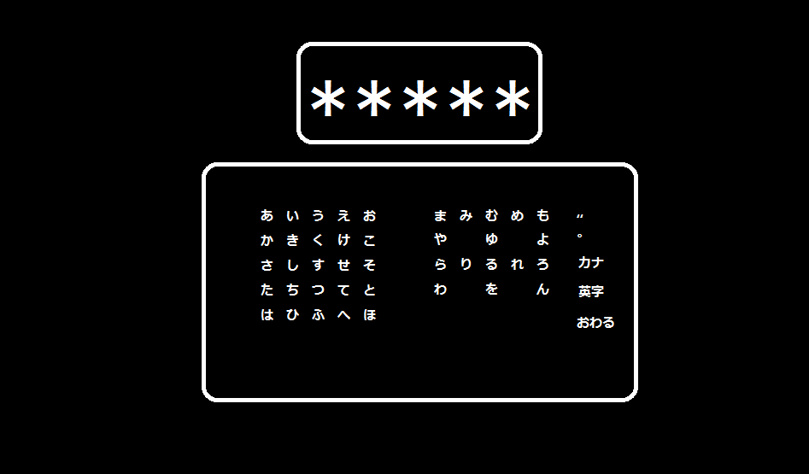
キャラクターの名前入力画面
画面上の文字を選択して入力
名前を確定してストーリーへ

Slide 9
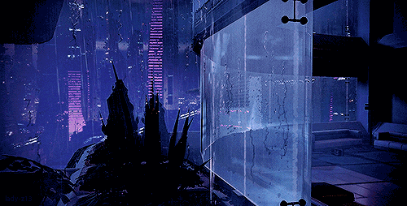
ストーリー画面
案内（ストーリー）

Slide 10
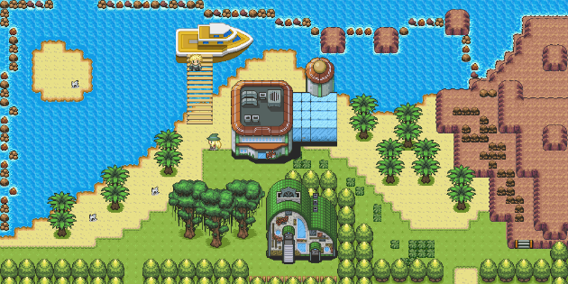
難易度選択画面
ボタンをクリックして難易度を選ぶ
初心者向け
アルゴリズム

Slide 11
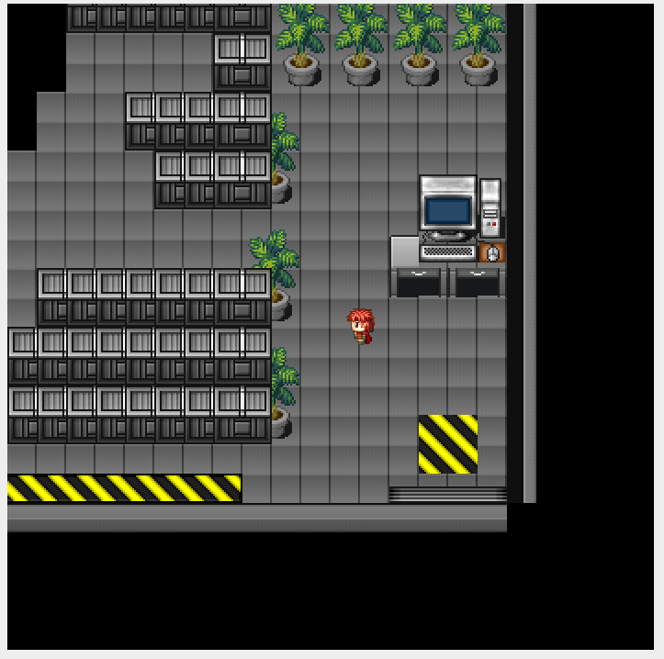
探索画面
難易度を選んだ後のゲームプレイ画面
仕掛け
PC
(コードを入力)
キャラクター

